Slide 1

Müdür Yardımcısı: Dr.Öğr.Ü. Mehmet Altay ATLIHAN
Şubat 2019

Slide 2

İçerik
Genel Bilgilendirme
PAÜSEM İşleyiş Süreçleri
Yapılan İşlemler
İstatistik Veriler

Slide 3
Sürekli eğitim merkezleri üniversiteler bünyesinde toplumun her kesimine yönelik yaşam boyu öğrenme hizmeti verirler.
Öğretim ve araştırma işlevlerine ek olarak topluma katkı işlevlerini de sürdüren üniversiteler sürekli eğitim merkezleri ile yaşam boyu öğrenme için önemli eğitim örgütleridir.

Slide 4
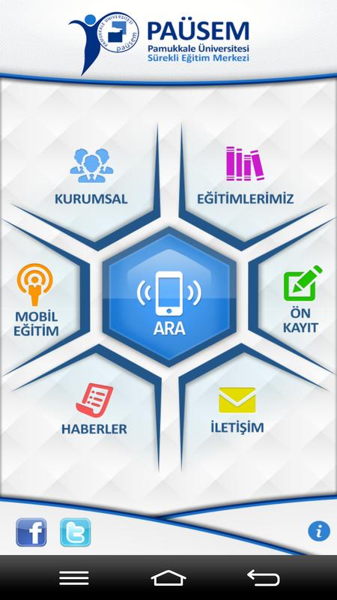
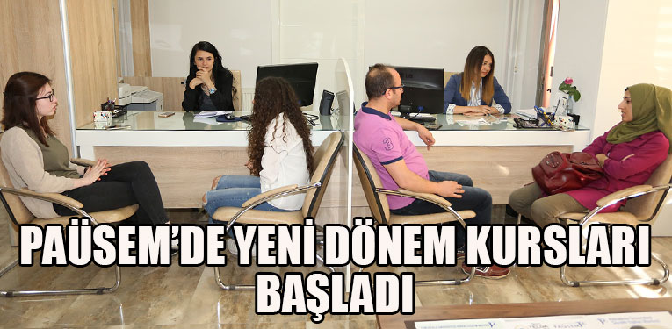

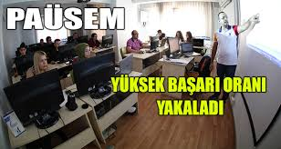

Slide 5
2547 sayılı Yükseköğretim Kanununun 7 nci maddesinin birinci fıkrasının (d) bendinin (2) numaralı alt bendi ile 14 üncü maddesine dayanılarak hazırlanan «PAMUKKALE ÜNİVERSİTESİ SÜREKLİ EĞİTİM UYGULAMA VE ARAŞTIRMA MERKEZİ YÖNETMELİĞİ»
Müdür
MADDE 8 –(1) Müdür, Üniversite öğretim üyeleri arasından Rektör tarafından üç yıl süre ile görevlendirilir. Süresi sona eren Müdür yeniden görevlendirilebilir. Müdürün altı aydan daha fazla süre ile görev başında bulunamaması durumunda görevi sona erer. Müdürün yerine Rektör aynı yöntemle yeniden görevlendirme yapar.
Müdür: Prof.Dr. Mehmet Ali SARI
M. Yardımcısı: Dr.Öğr.Ü. Mehmet Altay ATLIHAN
M. Yardımcısı: Dr.Öğr.Ü. Volkan ONAR

Slide 6
Müdürün görevleri
MADDE 9 –(1) Müdürün görevleri şunlardır:
a) Merkezi temsil etmek,
b) Yönetim Kurulu ile Danışma Kurulunu toplantıya çağırmak, gündemi hazırlamak, toplantıya başkanlık etmek,
c) Çalışma programlarını hazırlamak ve Yönetim Kuruluna önermek, Yönetim Kurulunca karara bağlanan çalışma programını yürütmek,
ç) Koordinasyon gruplarını yönlendirmek ve denetlemek,
d) Koordinasyon gruplarının çalışmaları ve sonuçlarıyla ilgili olarak Yönetim Kurulunu bilgilendirmek,
e) Merkezin yıllık faaliyet raporunu hazırlamak, Yönetim Kurulunun görüşünü aldıktan sonra Rektöre sunmak,
f) Eğitim, kurs, seminer ve benzeri program, faaliyet ve projelerin düzenlenmesini, yürütülmesini, yönlendirilmesini ve denetimini sağlamak,
g) Merkezin tüm faaliyetlerinin duyurulması amacıyla gerekli tanıtım işlerini yapmak veya yaptırmak,
ğ) Personelin görevlendirilmesi ile ilgili teklifleri Rektöre sunmak,
h) Merkezi amaçları doğrultusunda yönetmek.

Slide 8
Misyon
Pamukkale Üniversitesi’nin zengin akademik ve teknolojik birikiminden yararlanarak, yaşam boyu öğrenme toplumunun gerektirdiği bilgi, beceri ve davranışları üreterek; kurumsal ve bireysel düzeyde topluma kazandırmaktır.
Vizyon
Uluslararası eğitim standartları ve çağdaş değerler ışığında, yaşam boyu öğrenmeyi sürekli davranış biçimine dönüştürerek; Denizli’de, ülkemizde ve uluslararası düzeyde etkili, saygın, tanınan bir yaşam boyu öğrenim kurumu olmaktır. Bireysel gelişimin desteklenmesi aracılığıyla toplumsal potansiyelin etkin kullanılmasına katkıda bulunmaktır. Bunların sağlanması için, öncelikli olarak toplumsal katılımı hedefleyen eğitim, etkinlikler düzenlemektir.
Yetki, Görev ve Sorumluluklar
2547 sayılı Yükseköğretim Kanununun 7 nci maddesine göre Pamukkale Üniversitesi Rektörlüğüne bağlı olarak Sürekli Eğitim ve Program Geliştirme Merkezi (PAÜSEM) kurulmuştur.
Toplumun bütün kesimlerinin sürekli eğitim sürecinde yer alması için ihtiyaç duyulan her türlü eğitim ve eğitim programları, kurs, sertifika programları düzenlemek ve bu şekilde Üniversitenin kamu, özel sektör ve uluslararası kuruluşlar ile işbirliğinin gelişmesine katkıda bulunmaktır.

Slide 9
PAÜSEM Kurs Akış Süreci
KURSA HAZIRLIK SÜRECİ
*Öğretim Elamanının Kurs Önerisi (Kurs Öneri Formu)
*Kurs Önerisinin Yönetim Kuruluna Sunulması
*Uygun Bulunan Önerilerin Reklam ve Tanıtım Çalışması
*Kurslara Ön Kayıt
KURS AÇILIŞ SÜRECİ
*Ön kayıtların Kesin Kayıtlara Dönüştürülmesi
*Ücretlerin Tahsil Edilmesi (Kredi Kartı,Hesaba Havale)
*Kurs Programının Hazırlanması
*Yoklama Listelerinin Hazırlanması
*Derslerin Başlaması
KURS TAMAMLAMA SÜRECİ
*Değerlendirme Sınavı + Başarı Belgesi VEYA Katılım Belgesi
ARŞİVLENDİRME

Slide 10
Kaynaklar:
Öğretim elemanının enerjisi
Zaman
Eğitim-Öğretim Materyalleri
Girdiler:
Öğrenmeye İstekli
Bireyler
Çıktılar:
Öğrenmiş
Bireyler

Slide 11
Kurs Adı | Kurs Amacı
Uzlaştırma Eğitimi | Adalet Bakanlığı Tarafından Yapılacak Olan «Uzlaştırmacı Sınavı» için katılım belgesi vermek
Grafik Tasarım | Orta seviyede matbaa ve reklam ajanslarının tasarım isteklerini karşılayabilme
Temel Bilirkişilik | 6754 sayılı Bilirkişilik Kanunu kapsamında, "Bilirkişilik Yönetmeliği" 03/08/2017 tarihinde Resmi Gazete'de yayınlanmış ve yürürlüğe girmiştir. Yönetmeliğe göre; adli ve idari yargı alanında yürütülen her türlü bilirkişilik faaliyetinin yapılabilmesi için, bilirkişilik yapacak kişilerin “BİLİRKİŞİLİK TEMEL EĞİTİMİ” almaları ve sertifika sahibi olmaları zorunluluğu getirilmiştir. Bu amaçla Bilirkişilik Temel Eğitimi verilir.
ALES | ALES (Akademik Personel ve Lisansüstü Eğitimi Giriş Sınavı), yükseköğretim kurumlarındaki kadrolara girişte ve lisansüstü eğitim başvurularında kullanılacak olan puanı almak için sınava hazırlanma amaçlanmıştır.
Aile Danışmanlığı | Bu kurs sonunda başarı sertifikası alabilenler Türkiye'nin herhangi bir yerinde Aile Danışmanlığı Merkezi açma yetkisine sahip olacaklardır.
Aile Eğitim Programı | Ebeveynlere sigara, uyuşturucu, alkol vb. zararlı alışkanlıklardan kurtulma yöntemlerini ve çocukların doğru yetiştirilmesini öğretmeyi amaçlayan bir programdır.

Slide 12
Kurs Adı | Kurs Amacı
C sınıfı İSG Eğitimleri | 27 Kasım 2010 tarihli ve 27768 sayılı Resmi Gazete'de yayımlanarak yürürlüğe giren İş Güvenliği Uzmanlarının Görev, Yetki, Sorumluluk ve Eğitimleri Hakkında Yönetmelik gereğince, C sınıfı İş Güvenliği Uzmanlığı sınavına katılacak olan adayları konuyla ilgili bilgilendirerek sınava hazırlamaktır.
Diğer Sağlık Personeli İSG | Diğer sağlık personeli: 20/6/2012 tarihli ve 6331 sayılı İş Sağlığı ve Güvenliği Kanunu kapsamında yer alan İş sağlığı ve güvenliği hizmetlerinde görevlendirilmek üzere Bakanlıkça belgelendirilmiş hemşire, sağlık memuru, acil tıp teknisyeni ve çevre sağlığı teknisyeni diplomasına sahip olan kişiler için diğer sağlık personeli sınavına katılacak olan adayları konuyla ilgili bilgilendirerek sınava hazırlamaktır.
Solidworks | Başlangıç seviyesi ve ileri düzey solidworks eğitimi vermek bununla ilgili çizim ve tasarım teknikleri becerisini kazandırmak amaçlanır.
Grafik Tasarım | Desen nedir nasıl yapılır, Grafik tasarımın uygulama alanları ve çizim programları (photoshop, corel draw) becerilerini kazandırmak amaçlanmıştır.
Çalışma İlişkileri ve İnsan Kaynakları Yönetim Uzm. | Kariyerini Hizmet ve Endüstri işletmelerinin İnsan Kaynakları alanında sürdürmek ve geliştirmek isteyen kişilere Temel İnsan Kaynakları programı ve Kişisel Gelişim Programı eğitimlerini vermek bu alandaki becerileri kişilere kazandırmak.

Slide 13
Kurs Adı | Kurs Amacı
AutoCAD | AutoCAD programı hakkında temel bilgiler, Çizim komutları, destek ve değişkenler komutları, baskı alma ve ölçüleme becerilerini kazandırmak amaçlanır.
Temel Aşçılık ve Pastacılık | Yemek yapma, tatları tanıma ve uyum becerisini kişilere kazandırarak aşçı yardımcısı yetiştirme amaçlanmıştır.
Dış Ticaret | Gümrük Mevzuatı ve Uygulamaları, E-Ticaret Fatura Uygulamaları ve Dış Ticarette KDV İade İşlemleri bilgisini kişilere kazandırarak bu iş kollarında ara elaman yetiştirmek amaçlanır.
Deney Hayvanları | PAUSEM tarafından Deney Hayvanları Kullanım ve Sertifika Programlarına katılacaklara yönelik temel eğitimin verilmesi ile ilgili esasları düzenlemektir. Laboratuvar hayvanı kullanarak her türlü eğitim, araştırma, uygulama ve test yapmak isteyen ya da bu programların yapılmasında deney havanlarına dokunarak, yetiştirerek yada manipüle ederek katkıda bulunan öğrenciler, akademik ve idari personel bu sertifika kapsamına dahil “deney hayvanı kullanan kişi” olarak kabul edilirler. Sertifikaya sahip olamayanlar yukarıda belirtilen özelliklere sahip olamazlar.
Geka Sürdürülebilir Yaşam Yolunda Anaokulları | Okul öncesi eğitim kurumlarının hem kağıt işlerini içeren faaliyetlerinin çok olması hem de çocuklara yemek hizmetinin sunulması dolayısı ile organik ve inorganik atık miktarlarının çok olması nedeniyle hem eğitim öğretim faaliyetlerinin yürütülmesi hem sürdürülebilir eğitiminin öğretmenlere kazandırılması amaçlanır.

Slide 14
Kurs Adı | Kurs Amacı
YDS | YDS, YÖKDİL sınavlarına hazırlık
Yabancılara Türkçe Eğitimi | Kursiyerlerin her dil seviyesinde öğrendikleri dilsel içeriği(dil bilgisi, kelime bilgisi vb) dört beceride (dinleme, konuşma, yazma ve okuma) kullanmaları amaçlanmaktadır.
Genel İngilizce temel- orta- ileri | Belirlenmiş kur seviyesinde kelime, dil bilgisi, yazma ve okuma becerilerini geliştirme ve kuru başarılı ile tamamlama amaçlanmıştır.
Fransızca Eğitimi | Temel düzeyde Fransızca dil seviyesinde öğrendikleri dilsel içeriği dil bilgisi kelime becerilerini geliştirme (dinleme, konuşma, yazma ve okuma) kullanımı amaçlanmaktadır.
Almanca Eğitimi | Temel düzeyde Almanca dil seviyesinde öğrendikleri dilsel içeriği dil bilgisi kelime becerilerini geliştirme (dinleme, konuşma, yazma ve okuma) kullanımı amaçlanmaktadır.
Zeka Oyunları Öğretmen Eğitimi | Öğretmenlerin zeka oyunlarını dersini verecek beceriyi geliştirmek
Robotik Kodlama | Robotik biliminin hızla ilerlemesi ve dünyamızın sürekli daha da dijitalleşmesiyle çocukların ve profesyonel düzeyde bu bilimle uğraşmayan insanların robotik sistemleri ve programlamayı öğrenebilmeleri için görevlendirilen kişilere bu becerileri kazandırma ve bu sertifikayı alarak okullarda bu dersleri vermeye hak kazanırlar.

Slide 15
2017-2018 Kurslar
Kurs Adı | Kurs Saati | Açılan Grup Sayısı | Kursiyer Sayısı
Uzlaştırma Eğitimi | 48 | 18 | 540
Aile Danışmanlığı | 450 | 2 | 44
Aile Eğitim Programı | 8 | 1 | 93
Autocad | 48 | 9 | 76
Temel Aşçılık Kursu | 48 | 1 | 20
Yabancılara Türkçe Kursu | 175 | 8 | 68
ALES | 96 | 1 | 9
Fransızca Eğitimi | 72 | 1 | 7
Almanca Eğitimi | 72 | 1 | 9
Dış Ticaret Eğitimi | 108 | 1 | 20
Bilirkişilik Eğitimi | 24 | 15 | 283
Nitelikli Bilirkişilik | 24 | 2 | 27
Deney Hayvanları | 80 | 2 | 64
YDS | 96 | 11 | 111

Slide 16
Kurs Adı | Kurs Saati | Açılan Grup Sayısı | Kursiyer Sayısı
C Sınıfı İSG | 220 | 13 | 289
Genel İngilizce Temel- orta | 72 | 1 | 19
Zeka Oyunları Öğretmen Eğitimi | 32 | 1 | 7
Grafik Tasarım | 48 | 8 | 65
Solidworks | 36 | 2 | 12
Diğer Sağlık Personeli | 90 | 7 | 148
Çalışma İlişkileri ve İnsan Kaynakları Yönetimi Uzmanlığı | 80 | 3 | 71
B Sınıfı İSG | 220 | 2 | 20
YÖKDİL Hazırık | 96 | 1 | 13
İş Yeri Hekimliği | 220 | 1 | 22
GEKA Sürdürülebilir Yaşam Yolunda Anaokulları | 24 | 1 | 57
Robotik Kodlama | 24 | 1 | 83

Slide 17
2017-2018 Yılları Toplam Öğrenci Sayısı | 2017-2018 Yılları Toplam Kurs Saati | Ortalama Haftalık Kurs Saati
2177 | 10718 | 103

Slide 18
FİZİKİ OLANAKLAR
Sürekli Eğitim Merkezi Ana Hizmet Binası (4 Kat, 600 m²,7 sınıf)
Yerleşke Bürosu (YDYO’nun 3 sınıfı)
İş Güvenliği Eğitim Merkezi (3 sınıf)

Slide 19

Katılımınız ve sabrınız için
Teşekkürler…

